Slide 1
Notes:
5. MÚLT, JELEN, JÖVŐ, ÉS AZ ÁLMOK
Hátér-információ
Ez a tanulmány a jövőre összpontosít.
A tinédzserek az iskolában és otthon is tanulnak. Ezen idő alatt választanak, döntéseket hoznak a jövőjükkel kapcsolatban.
Ez a tanulmány segít a tiniknek felismerni, hogy mostani döntéseik befolyásolják a jövőjüket. A döntéseknek rövid, illetve hosszú távú következményei lehetnek, pozitívak és negatívak egyaránt.
A tiniknek életük több, különböző területén is meg kell küzdeniük a választásokkal, mint például az iskola, tantárgyak, szakirány, barátok, munka és szabadidő eltöltésének kérdésében.
A tizenévesek különbözőképpen döntenek, amikor a jövőjükről való gondolkodásra szólítják őket. Motiválhatja őket jobb iskolai teljesítményre, mert ez a saját döntésük, mert tudják a tanulás okát és célját. A legtöbb tini számára azonban az élet csak a jelenről szól, és ez teljesen elfogadható. Akkor merül fel nehézség, ha a jövőjükről és az álmaikról való gondolkodásra ösztönözzük őket. A következő kérdések hasznosak lehetnek: - „Melyik utat szeretnéd követni?”, vagy: -„Mi szeretnél lenni?”
Ne feledjük, aggodalomra adhat okot, ha egy tinédzser nem akar a jövőjéről gondolkodni, vagy nagyon negatívan látja azt. Próbáljuk megtalálni a negatív gondolatok okát! Ha továbbra is aggódunk, kérdezzük meg, hogy mások is tudnak-e a problémáiról, vagy kap-e már szakmai segítséget. Ha igen, hogy érzi, segít-e neki ez a tapasztalat?
Amennyiben az egész csoport negatív – gondoljunk csak egy tehetségkutató tesztre – pozitív energiát kaphatnak, ha felismerik, miben jók.
Tanácsos elbeszélgetni velük a realitásokról, ha nagyon irreális a véleményük, vagy az álmaik. Előfordul, hogy egy kamaszlány álomvilágban él az otthoni nehézségei miatt.
Szülőként három dolgot kívánok a tinédzsereimnek:
1. Azt akarom, hogy Istent szerető és ösztönző Istennek ismerjék meg.
2. Azt akarom, hogy találjanak célt az életben (olyan szakmát, vagy foglalkozást, ami illik hozzájuk és Isten is azt várja tőlük).
3. Szeretném, hogy olyan társat találjanak, akivel megoszthatják hitüket, szenvedélyüket és elhivatottságukat.
A fentieknek a következő sorrendben kell bekövetkezniük:
Isten megismerése befolyásolja a szakma kiválasztását.
Isten és a mi életcélunk hatással van a partnerválasztásunkra is.
A döntések meghozatala szoros kapcsolatban áll a következő két alapvető hitéleti dologgal:
Sáfárság
Isten felelősséget ruház ránk önmagunkkal, világunkkal és embertársainkkal szemben, valamint anyagi javainkért. Isten megáldja az erőfeszítéseinket, ha Őérte élünk.
Isten sáfárai vagyunk. Idővel, lehetőségekkel, képességekkel, hivatással, a föld és annak erőforrásainak birtoklásával áldott meg bennünket. Felelősséggel tartozunk neki, azzal, hogy helyesen használjuk fel őket. Azzal ismerjük el Isten tulajdonjogát, ha hűségesen szolgálunk neki és embertársainknak. Ez a tizedfizetésre és a hálaáldozatokra is ugyanúgy vonatkozik, mint az Ő evangéliumának terjesztésére és egyháza növekedésének támogatására. A sáfárságot kiváltságul adta nekünk Isten az élet védelmére, valamint az önzés és a kapzsiság legyőzésére. A sáfárok örülnek azoknak az áldásoknak, amelyeket mások kapnak az ő hűségük eredményeként. (1Móz 1:26-28; 2:15; 1Krón 29:14; Aggeus 1:3-11; Malakiás 3:8-12; Máté 23:23; Róm 15:26, 27; 1Kor 9:9-14; 2Kor 8:1-15; 9:7.)
2. Keresztény viselkedés
Isten arra szólít bennünket, hogy az Ő kegyelmének fényében éljünk, annak tudatában, hogy Ő végtelen nagy árat fizetett a megmentésünkért. A Szentlélek által dicsőítjük Istent értelmünkben, testünkben és lelkünkben.
Arra hívattunk, hogy istenfélő emberek legyünk a gondolkodásunkban, érzéseinkben, és életünk minden területén, személyes és közösségi életünkben a bibliai elvekkel összhangban cselekedjünk. Mivel a Szentlélek Urunk képére formálja át jellemünket, csak olyan dolgokban veszünk részt, amelyek Krisztushoz hasonló tisztaságot, egészséget és örömöt hoznak életünkbe. Ez azt jelenti, hogy szórakozásunknak meg kell felelnie a keresztény ízlés és szépség legmagasabb színvonalának. Öltözködésünknek – a kulturális különbségek elismerésével -, egyszerűnek, visszafogottnak és tisztának kell lennie. Azokhoz illően, akiknek valódi szépségét nem a külső ékesítés adja, hanem a szelíd és csendes lélek romolhatatlan dísze. Azt is jelenti, hogy mivel a testünk a Szentlélek temploma, értelmesen kell gondját viselnünk. A megfelelő testmozgás és elegendő pihenés mellett a lehető legegészségesebb táplálkozási szokásokra kell áttérnünk, és tartózkodni a Szentírásban meghatározott tisztátalan ételektől. Mivel a szeszesital, a dohány és drogok felelőtlen használata árt testi egészségünknek, ezektől is tartózkodnunk kell. Ehelyett minden olyannal kell foglalkoznunk és táplálkoznunk, ami testünket és gondolatvilágunkat Krisztus elveinek megfelelő, fegyelmezett állapotban tartja. Hiszen Ő azt kívánja, hogy egészségesek, örömtelik és jók legyünk. (1Móz 7:2; 2Móz 20:15; 3Móz 11:1-47; Zsolt 106:3; Róm 12:1, 2; 1Kor 6:19, 20; 10:31; 2Kor 6:14-7:1; 10:5; Eféz 5:1-21; Filippi 2:4; 4:8; 1Tim 2:9, 10; Titus 2:11, 12; 1Péter 3:1-4; 1 János 2:6; 3Ján 2.)

Slide 2
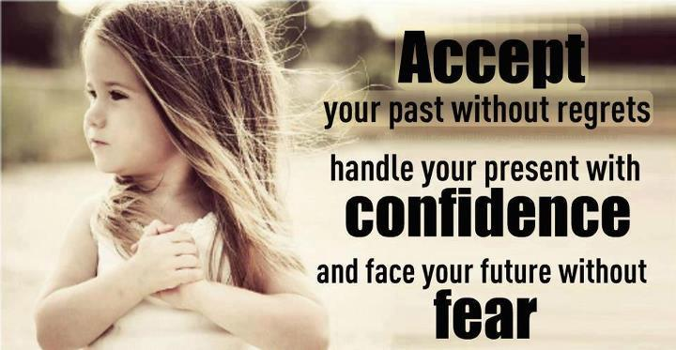
Sajnálkozás nélkül fogadd el a múltat,
élj bizalommal a jelenben és
félelem nélkül tekints a jövőbe
Notes:
Bemelegítés
Múlt, jelen, jövő és az álmok
Előkészületek:
Nyomtassunk ki az alábbi idézeteket (kereshetünk helyettük más, hasonlókat is), és helyezzük el őket körben, a teremben.
Kérjük meg a tiniket, hogy álljanak fel, nézzenek körül és válasszanak egy idézetet, ami tetszik nekik. Majd menjenek vissza vele a helyükre. (Járkáljunk mi is közöttük, és figyeljünk, hátha szükség lesz segítségünkre az értelmezéshez!)
Kérjük meg a lányokat, hogy két-három fős kis csoportokban osszák meg egymással a választott idézetet! Olvassák fel hangosan és mondják el, miért éppen azt választották. (Vagy tehetjük ugyanezt az egész csoport részvételével.)
Végül kérdezzük meg a tiniket, hogy kinek az idézete szól a múltról, kié a jelenről és a jövőről, és kié egy álomról?
Magyarul is találhatunk hasonló, képes idézeteket:google brain quotes címszó alatt.

Slide 3
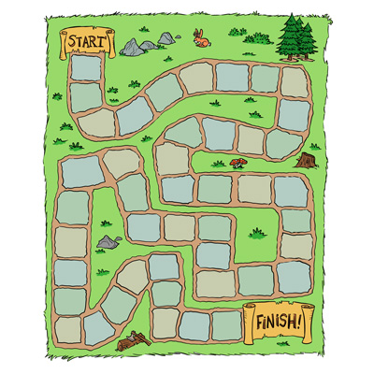
Notes:
Játék: Kérdések a jövődről
Nyomtassuk ki a társasjáték tábláját (lásd a 9. oldalon)!
Nyomtassuk ki a kérdéseket tartalmazó kártyákat (lásd a következő oldalon), és vágjuk szét őket! Majd írással lefelé, egy kupacban helyezzük az asztalra!
Helyezzünk cukorkákat a tábla mezőire. A kérdés megválaszolása után lehet majd elfogyasztani őket.
Dobjunk fel egy érmét:
- ha fej: egyet léphet előre
- ha írás: kettőt léphet előre
Mindegyik résztvevő húzzon egy-egy kérdést! A széléről a tábla közepe felé haladjanak.
Nem kötelező a kérdésekre válaszolni, de ez esetben nem jár cukorka.
Bátorítsuk a tiniket, hogy röviden, tömören válaszoljanak.
Magyarázzuk el a játékszabályokat és kezdjünk!

Slide 4
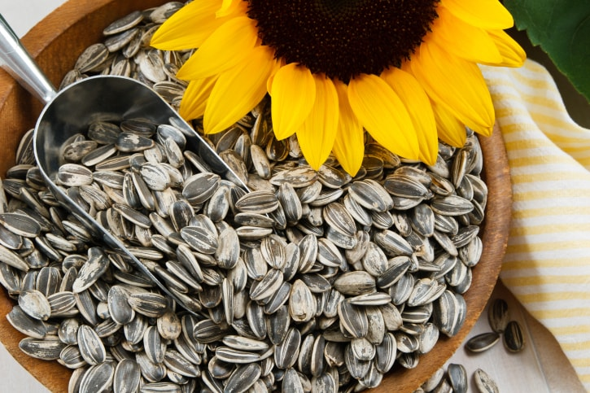
Notes:
Naplóbejegyzés
Előkészületek: szükségünk lesz virágmagokra (pl. napraforgó), gyógynövény vagy zöldség- magokra (pl. bazsalikom, vagy saláta).
A jövőnk a mostani döntéseinktől függ.
Olyan, mint az elvetett mag, öntözésre és napfényre van szüksége.
Ez figyelmeztethet, hogy a választásaink, döntéseink is nagy figyelmet igényelnek.
Felszólítás: ültessük el ezt a magot és gondoskodjunk róla! Had emlékeztessen rá, hogy döntéseinkre is folyamatosan figyelnünk kell. Fényképezzük le egy hét múlva, és küldjük el a képet a csoport tagjainak!

Slide 5
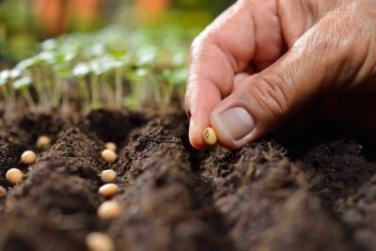
Notes:
Imádság
Uram!
Köszönöm a választási lehetőségeket!
A döntések olyanok, mint a magok.
A magnak figyelemre és gondozásra van szüksége.
Áldd meg kérlek, a jövőmért tett erőfeszítéseimet.
Had forduljak feléd, ahogyan a virág fordul a nap felé!
Mert az én jövőm: veled lenni, Uram!
A növénynek vízre, fényre és melegre van szüksége.
Nekem a Te fényedre és melegségedre van szükségem,
különösen a körülöttem tomboló vihar idején.
Maradj mellettem, Uram, mert ismeretlen jövővel állok szemben.
A Te kezedbe akarom tenni a jövőmet.
Te vezess át az összes többi holnapon.
Vezess, amikor sikeres vagyok.
Taníts, hogy kitartsak melletted, akkor is, amikor sikertelen vagyok.
Tudatosítsd bennem, hogy Te akkor is velem vagy!
Adjál nekem tanítható lelkületet miközben a jövő feltárul előttem.
Jézus nevében
Ámen

